Slide 1
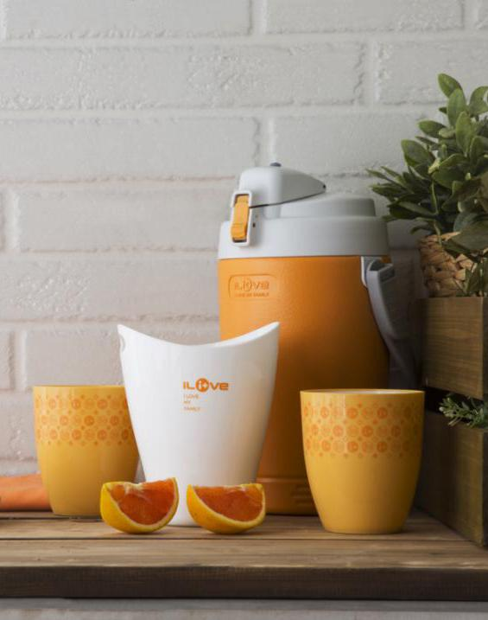


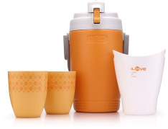
恬静又随意
优雅又可爱
精选品质，出众质感
LF-B060
保温水壶四件套
市场参考价：198.00
批发价：55.00
规格：壶:2.0L ； 收纳桶：12.5x12.5x15.5cm；杯子：9x9x10.2cm
材质：壶：PP、PE、PU ；收纳桶：PP；杯子：PP
装箱明细：6pcs/箱
功能简介：
·食品级材质，使用安全放心；大口径设计可放入大冰块，提高保冷效力。
·精巧弹盖开关设计，方便卫生 ，密封更佳。
·人性化手柄设计，符合人体工程学更易牢握 。 造型大气，适合各种运动及户外环境。
·收纳桶带提手孔设计，可收纳储物，放置冰块等，功能性强。

